Slide 1
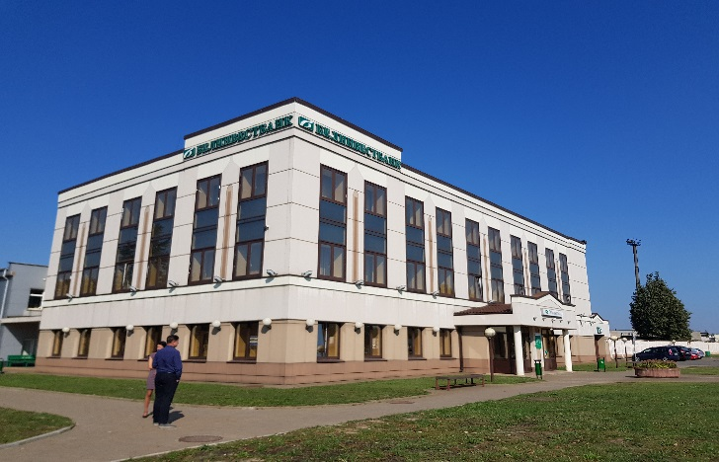
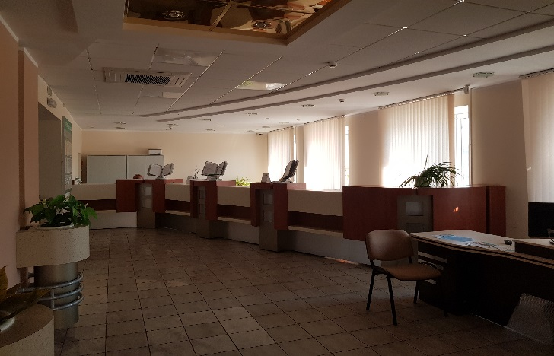
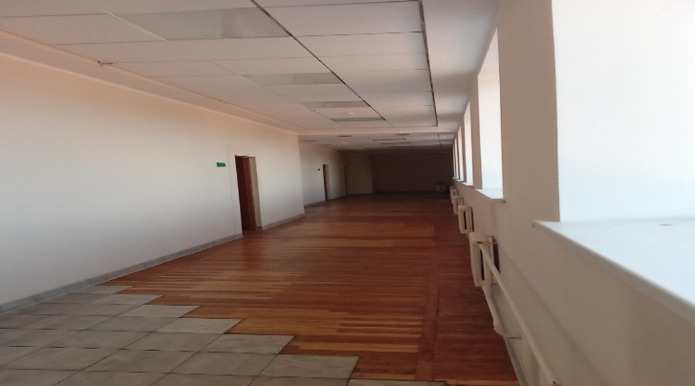
Капитальное строение
(здание административно-хозяйственное)
Адрес | Гродненская обл., Лидский район, г. Лида, ул. Мицкевича, 39
Балансодержатель | ООО «БЕЛИНВЕСТ-инжиниринг»
Сведения о капитальном строении | Общая площадь (кв.м): 1165,8 Наименование: Отделение "Белинвестбанка" Назначение: Здание административно-хозяйственное Составные части и принадлежности: Технический этаж, пристройка (Б1/к) Дата государственной регистрации создания: 31.12.2003
Сведения о земельном участке | Кадастровый номер: 423650100009000063 Площадь (га): 0.2145 Целевое назначение земельного участка: Земельный участок для размещения объектов финансового назначения
Стоимость | Цена реализации – 988 081,44 бел. руб. с НДС
Контактное лицо | Татьяна Владимировна +375 29 145 36 69.

